Slide 1
Bezirksjägertag 2024
Loosdorf

Slide 2
Totengedenken

Slide 3
Grußworte der Ehrengäste
Bezirkshauptfrau Mag. Daniela Obleser
Bezirksbauernkammerobmann BGM. Johannes Zuser

Slide 4
Aktuelles vom NÖ Jagdverband
LJM-Stv. Gerald Friedl Mitglied im Präsidium des NÖ Jagdverbandes

Slide 5
Verständigung bei Wildunfällen durch die Polizei
Jagdplan Bezirk Melk - Google My Maps
Obstl. Thomas Heinreichsberger
Bezirkspolizeikommandant Melk

Slide 6
Tätigkeits- und Wildstandsbericht für 2023
BJM Robert Wurzer

Slide 7
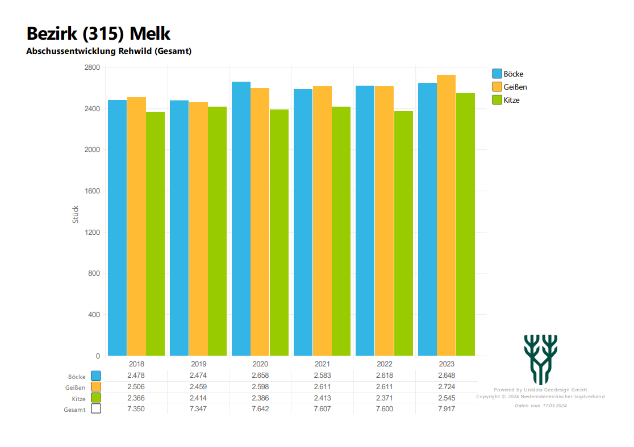
Rehwild

Slide 8
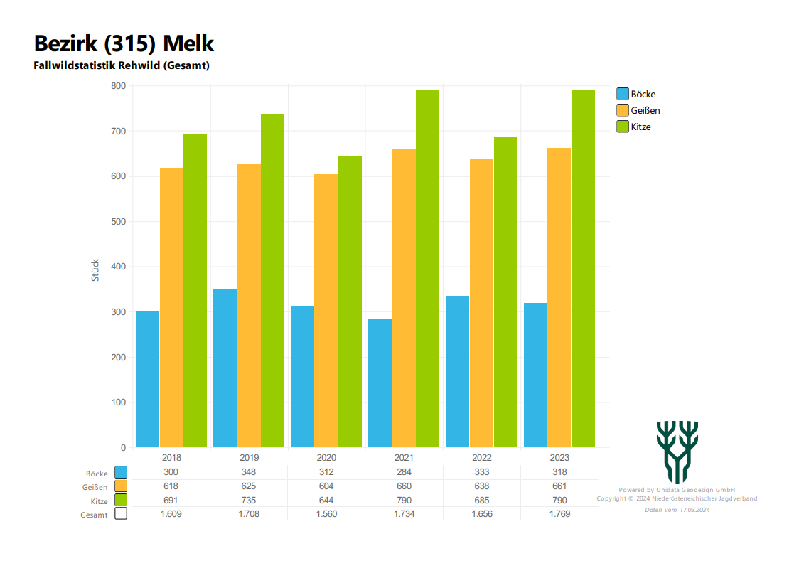
Fallwild Rehwild

Slide 9
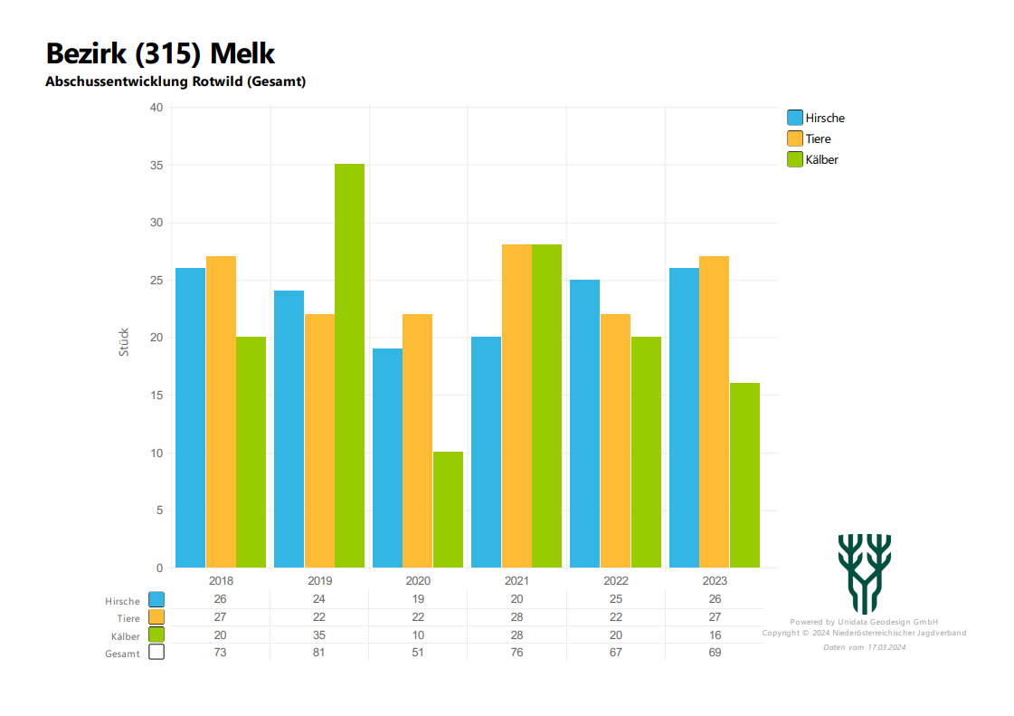
Rotwild

Slide 10
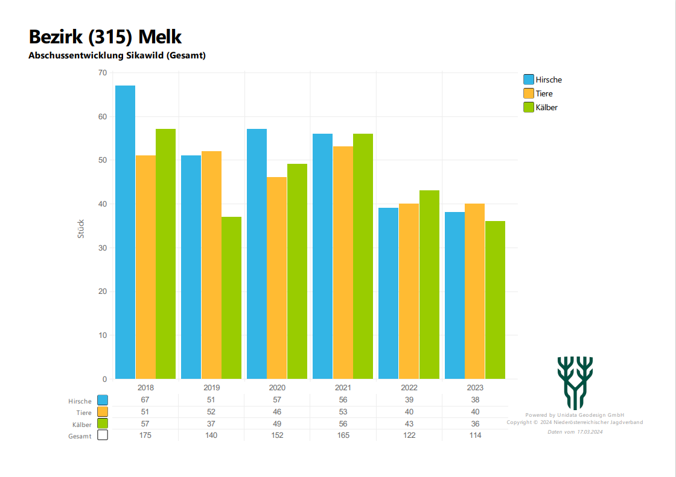
Sikawild

Slide 11
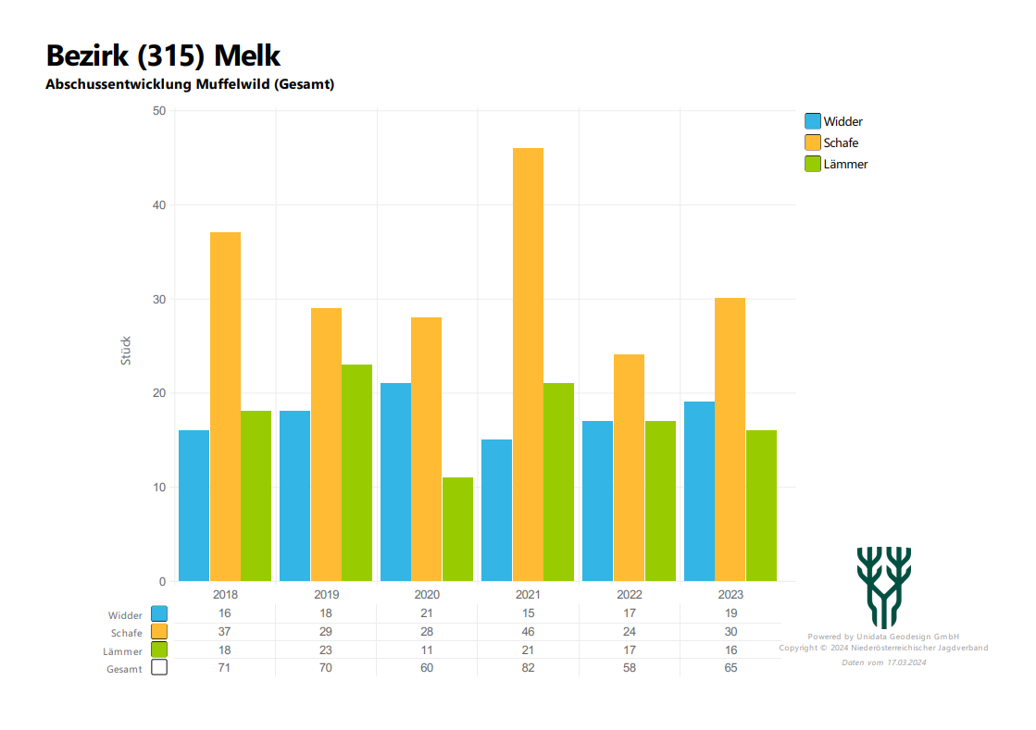
Muffelwild

Slide 12
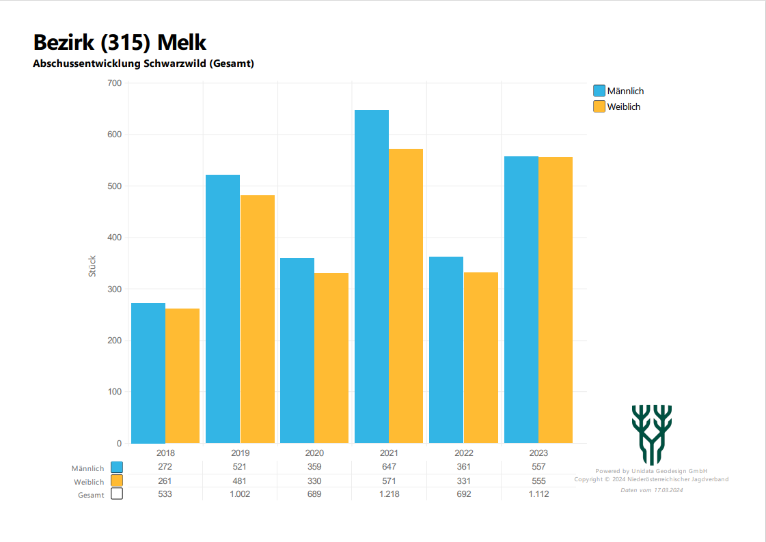
Schwarzwild

Slide 13
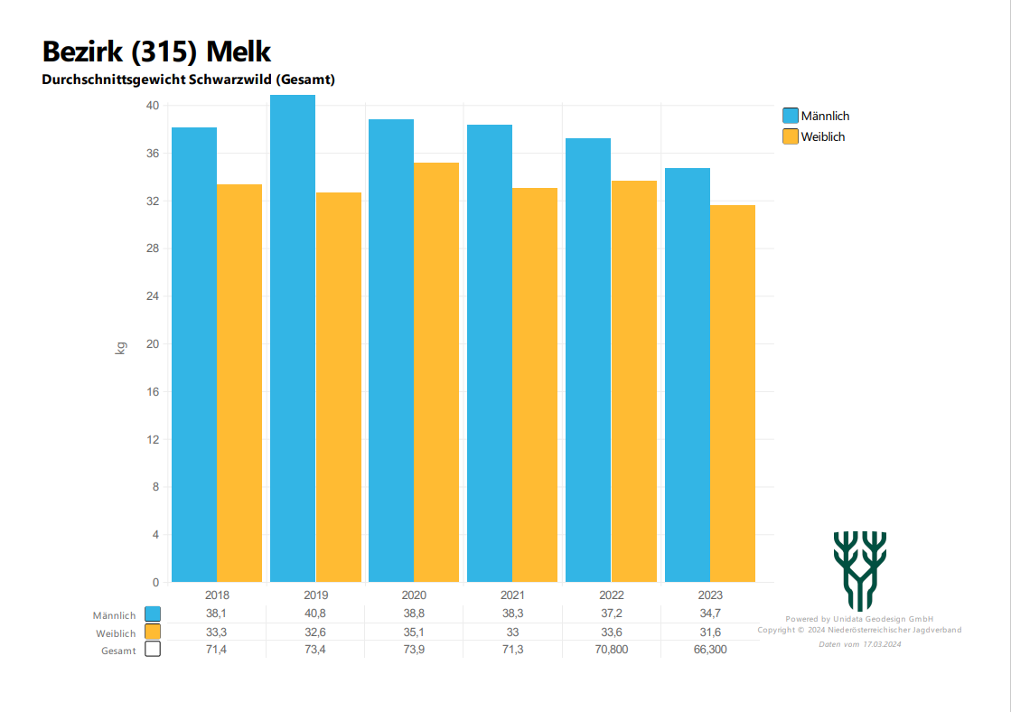
Durchschnittsgewicht

Slide 14
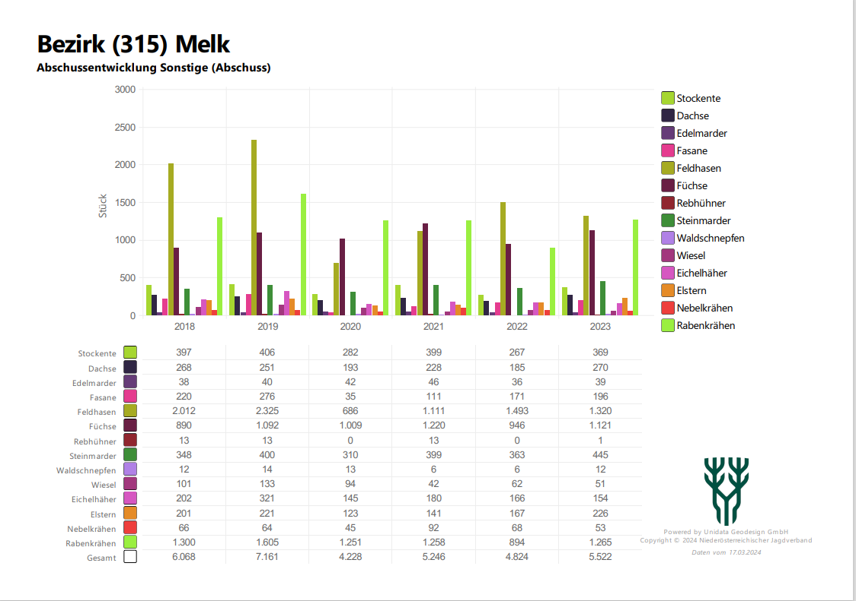
Sonstige Wildarten

Slide 15
Jungjägerkurs
Die Bezirksgeschäftsstelle hat 2023 einen Jungjägerkurs veranstaltet an dem 41 Personen teilnahmen. Am diesjährigen Jungjägerkurs nehmen 44 Damen und Herren teil.

Slide 16
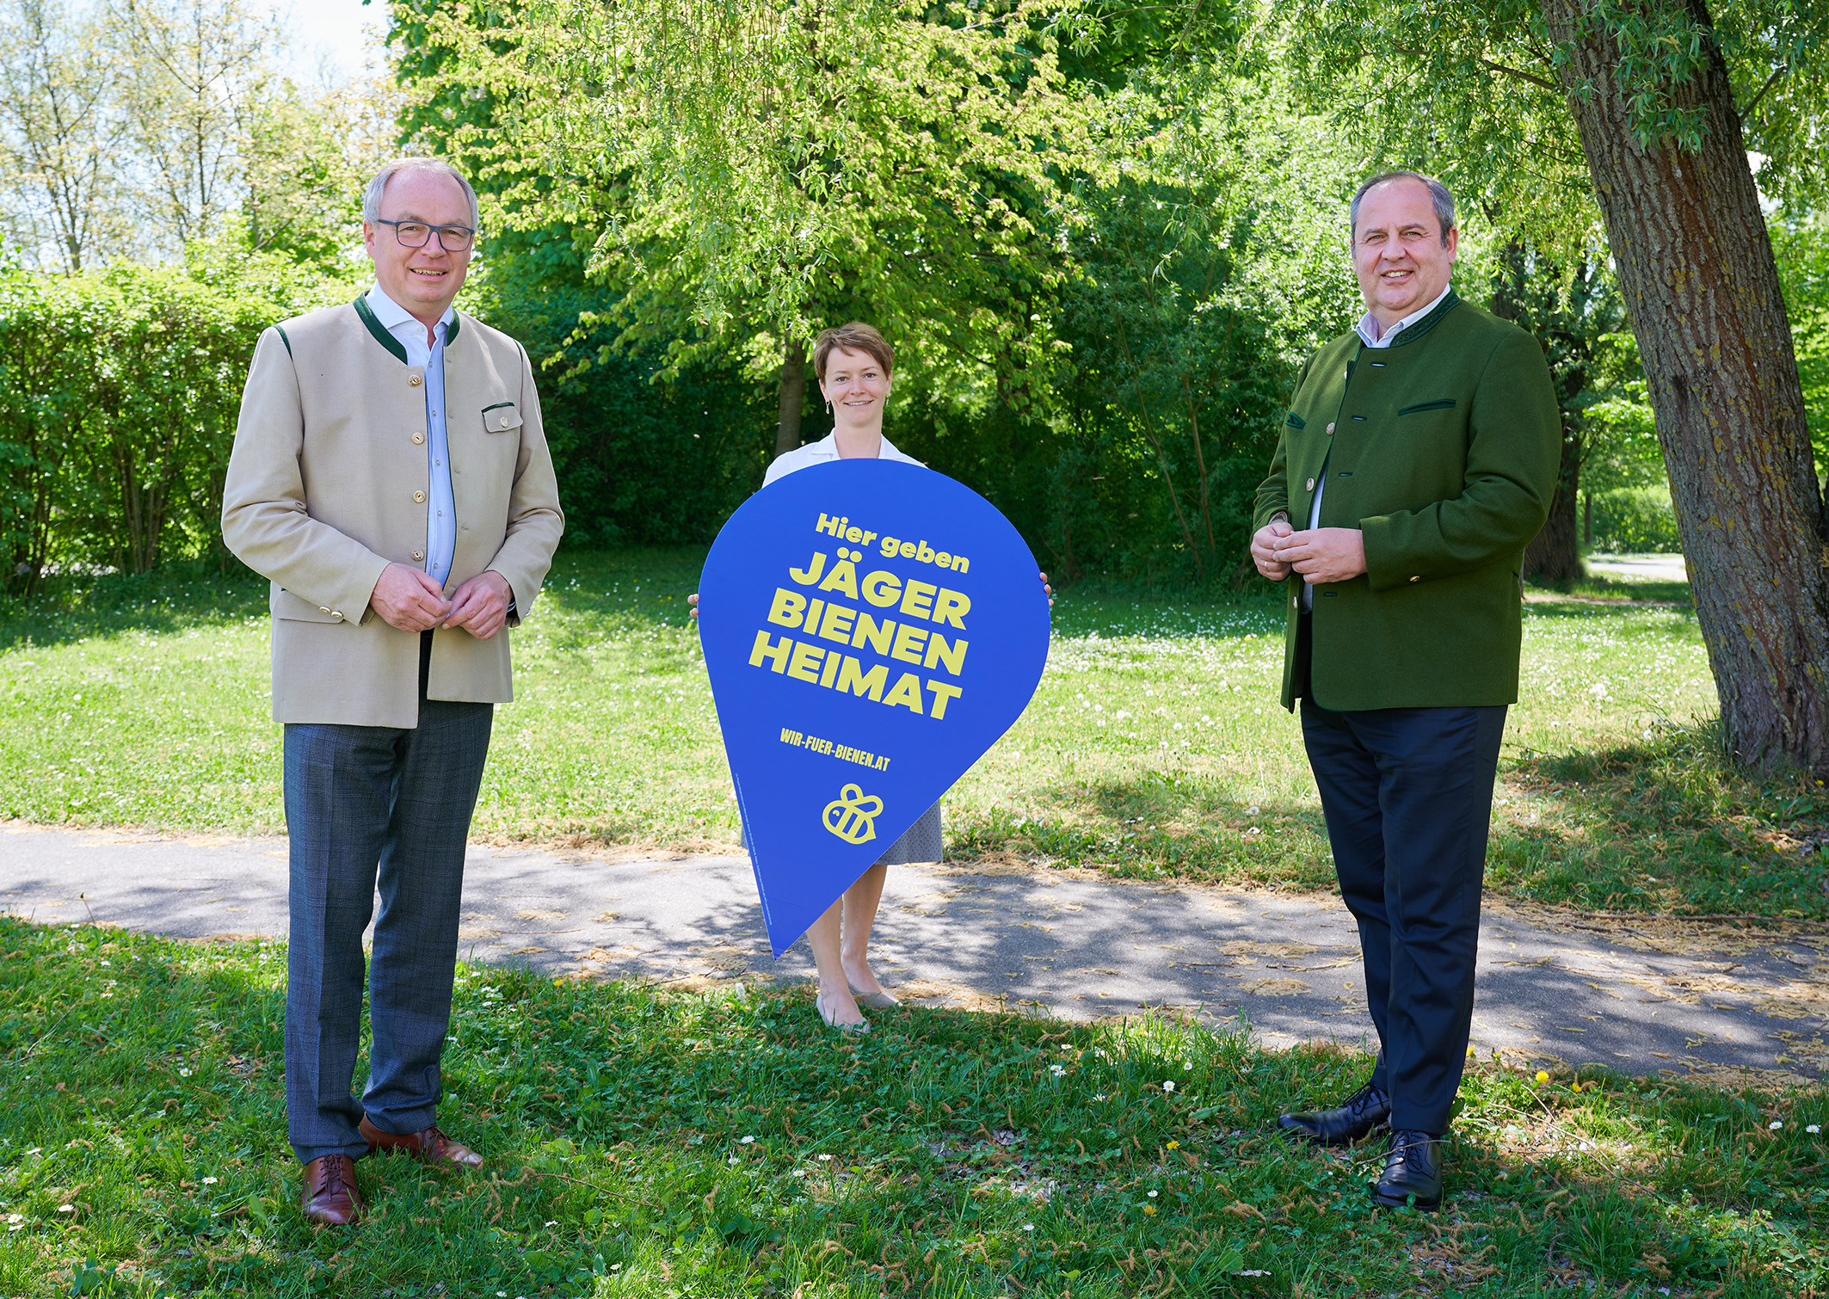
Wir für Bienen
Die Jägerschaft des Bezirk Melk hat auch heuer wieder an der Aktion „Hier geben Jäger Bienen Heimat“ mitgemacht. Insgesamt wurden 1.100 kg Saatgut für den Bezirk Melk zur Verfügung gestellt. Ich darf mich an dieser Stelle recht herzlich bei meinem Stellvertreter Franz Hörhan für die Organisation der Saatgutverteilung bedanken.

Slide 17
Afrikanische Schweinpest
Die Afrikanische Schweinepest (ASP) ist eine Virusinfektion, die für infizierte Schweine und Wildschweine meist tödlich endet. Die Krankheit ist äußerst ansteckend und befällt Schweine aller Rassen und Altersstufen. Für Menschen und Jagdhunde stellt sie keine Gesundheitsgefährdung dar.
Wichtig: Jedes verendete Stück Schwarzwild ist der Veterinärbehörde (Dr. Silvana Häupl, 0676/81232669) zu melden!!! Die Veterinärbehörde sorgt dann für die Bergung und Einsendung des Kadaver zur Untersuchung.

Slide 18
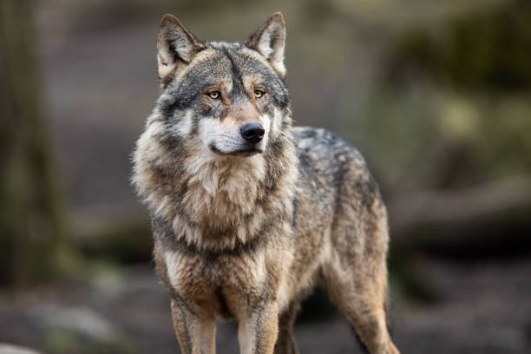
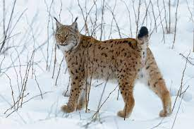
Wolf und Luchs im Bezirk Melk
Seit geraumer Zeit ziehen Wölfe und Luchse wieder ihre Fährten im Bezirk Melk. Die Auswirkungen auf unser heimisches Wild sind nicht mehr zu übersehen. Die Abschusszahlen, speziell beim Rehwild sind in einigen Revieren nördlich der Donau bereits drastisch zurückgegangen.

Slide 19
Bericht des Bezirksschießwart Anton Fitzthum jun.
Landesmeisterschaft 2023, Mistelbach
Bezirksmeisterschaft 2024, Rosenfeld

Slide 20
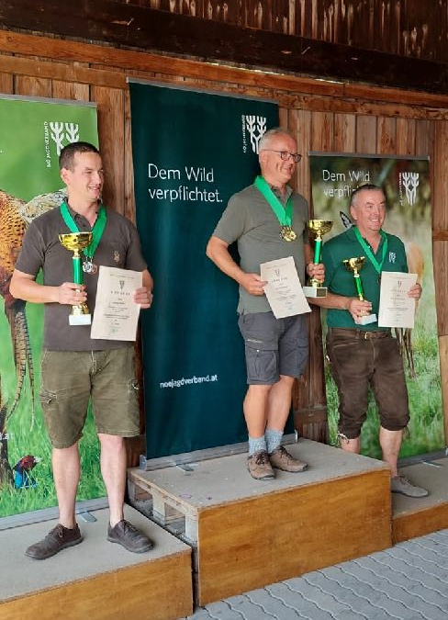
Landesmeisterschaft
Jagdliches Schießen / Marchegg
Mannschaft (insg. 25)
Kombination: 5. Platz Melk1, 6. Platz Melk2
Kugel: 3.Platz Melk1, 5.Platz Melk2
Einzel
Junioren: 5.Platz Müllner Tobias
Kugel: 3. Platz Glöckl Bernhard
Senioren2: 1.Platz Mattes Johann

Slide 21
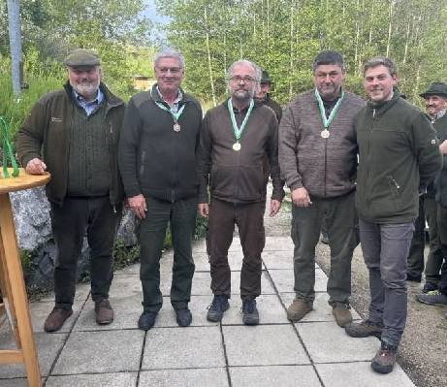
Bezirksmeisterschaft
Jagdliches Schießen / Rosenfeld
Bezirksmeister (insg. 101 TN)
1.Platz Müllner Tobias 195 Punkte
2.Platz Gerersdorfer Fabian (J) 188 Punkte
3.Platz Hörhan Franz jun 188 Punkte
Mannschaft (insg. 23)
1.Platz Krumnussbaum 546 Punkte
2.Platz Pöchlarn 540 Punkte
3.Platz Wolfstein 1 536 Punkte
Verlosung
Repetierer .308 inkl. Schalldämpfer
5 Jagdeinladungen
3 Heurigen-Gutscheine

Slide 22
Referat zum Thema: Niederwildhege
Paul Rössler Selbstständiger Berufsjäger

Slide 23
Diskussion

Slide 24
Ehrungen

Slide 25
Allfälliges

Slide 26
Ende
Ich bedanke mich für die zahlreiche Teilnahme und euer Interesse am Bezirksjägertag 2024.
Weidmannsheil
BJM Robert Wurzer

